Slide 1

Análise de dados
Conceitos

Slide 2
Tipos de análises
Descritiva
Diagnóstica
Preditiva
Cognitiva
Extrai informações de imagens, áudios, texto, etc.
Analisa o atual
Oque está acontecendo
Analisa o porque está desta forma.
Ex: Porque as minhas vendas caíram?
Prevê como estará no futuro
Ex: Qual a previsão de vendas mês que vem?
Prescritiva
Analisa oque pode ser feito
Ex: Oque posso fazer para resolver para aumentar as vendas?
Muito associado com IA
DOCUMENTAÇÃO: https://docs.microsoft.com/pt-br/learn/modules/data-analytics-microsoft/2-data-analysis

Slide 3
Data Warehouse
Banco OLAP
Utilizado apenas para leitura
Os dados são desnormalizados para otimização da consulta
Utiliza um esquema estrela ou floco de neve

Slide 4
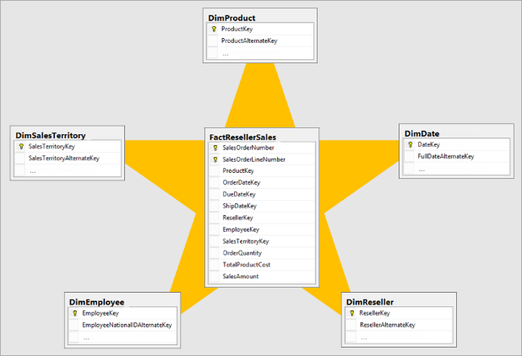
Data Warehouse – Esquema estrela
A tabela central é chamada TABELA FATO
As tabelas em volta são chamadas de TABELA DIMENSÕES

Slide 5
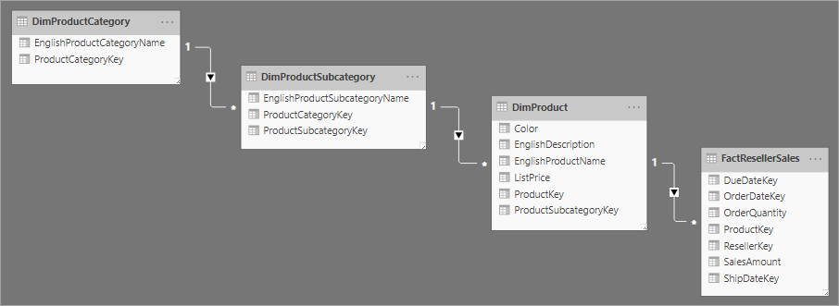
Data Warehouse – Esquema floco de neve
Sua estrutura gera uma CASCATA
A tabela principal é chamada TABELA FATO
Você aplica filtros na tabela principal para gerar novas informações

Slide 6
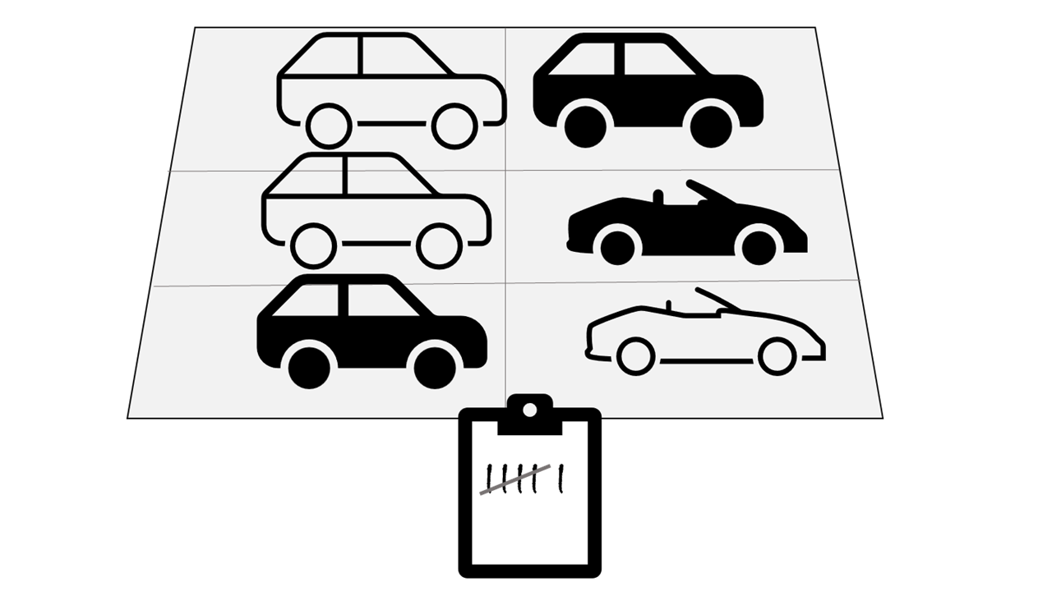

Processamento em lotes x de fluxo
Processamento em lotes
Processamento de fluxo
Os dados são coletados e processados em intervalos regulares
Os dados são processados (quase) em tempo real à medida que são recebidos
Notes:
O processamento de dados é simplesmente a conversão de dados brutos em informações relevantes por meio de um processo. Há duas maneiras gerais de processar dados:
Processamento em lote no qual vários registros de dados são coletados e armazenados antes de serem processados​juntos em uma única operação.
Processamento de fluxo no qual uma fonte de dados é constantemente monitorada e processada em tempo real à medida que novos eventos de dados ocorrem.
No processamento em lotes, os elementos de dados que acabaram de ser recebidos são coletados em um grupo. Depois o grupo inteiro é processado no futuro como um lote. Há várias maneiras de determinar o momento exato em que cada grupo é processado. Por exemplo, você pode processar dados com base em um intervalo de tempo agendado (por exemplo, a cada hora), ou o processamento pode ser disparado quando determinado volume de dados tiver sido recebido ou ainda como resultado de algum outro evento.
Por exemplo, suponha que você queira analisar o tráfego rodoviário contando o número de carros em um trecho da estrada. Uma abordagem de processamento em lote para isso exigiria que você reunisse os carros em um estacionamento e os contasse em uma única operação enquanto eles estivessem parados.
No processamento de fluxo, cada parte de dados é processada ao ser recebida. Ao contrário do processamento em lotes, não há espera até o próximo intervalo de processamento em lotes. Os dados são processados como unidades individuais em tempo real, não um lote por vez. O processamento de dados de fluxo é útil na maioria dos cenários em que novos dados dinâmicos são gerados continuamente.
Por exemplo, para nosso problema hipotético de contagem de carros poderia ser melhor aplicar uma abordagem de streaming, contando os carros em tempo real à medida que eles fossem passando:
Nessa abordagem, você não precisa esperar até que todos os carros estejam estacionados para começar a processá-los e pode agregar os dados em intervalos de tempo, por exemplo, contando o número de carros que passam por minuto.
Várias soluções de análise em grande escala incluem uma combinação de processamento em lote e fluxo para análise de dados históricos e em tempo real. É comum que as soluções de processamento de fluxo capturem dados em tempo real, processem esses dados filtrando-os ou agregando-os e apresente-os em painéis e visualizações em tempo real (por exemplo, mostrando o total de carros que passaram por uma estrada durante a hora específica), ao mesmo tempo mantendo os resultados processados em um armazenamento de dados para análise histórica junto com os dados processados​em lote (por exemplo, para permitir a análise de volumes de tráfego no ano anterior).

Slide 7






Pipelines de processamento e ingestão de dados
Crie pipelines no Azure Data Factory ou no Azure Synapse Analytics
Conjunto de dados de entrada
Pipeline
Conjunto de dados de saída
Atividades
Serviços vinculados
Notes:
Agora que você entende um pouco sobre a arquitetura de uma solução de data warehouse moderna e algumas das tecnologias de processamento distribuído que podem ser usadas para lidar com grandes volumes de dados, é hora de saber como os dados são ingeridos em um armazenamento de dados analíticos de uma ou mais fontes.
No Azure, a ingestão de dados em grande escala é implementada melhor criando pipelines que orquestram processos ETL. Você pode criar e executar pipelines usando o Azure Data Factory ou usar o mesmo mecanismo de pipeline no Azure Synapse Analytics se quiser gerenciar todos os componentes da solução de data warehouse em um workspace unificado.
Em ambos os casos, os pipelines consistem em uma ou mais atividades que são operadas nos dados. Um conjunto de dados de entrada fornece os dados de origem, e as atividades podem ser definidas como um fluxo de dados que manipula os dados de forma incremental até produzir um conjunto de dados de saída. Os pipelines usam serviços vinculados para carregar e processar dados, permitindo que você use a tecnologia certa para cada etapa do fluxo de trabalho. Por exemplo, você pode usar um serviço vinculado do Armazenamento de Blobs do Azure para ingerir o conjunto de dados de entrada, depois usar serviços, como o SQL do Azure, para executar um procedimento armazenado que pesquise valores de dados relacionados antes de executar uma tarefa de processamento de dados no Azure Databricks ou Azure HDInsight ou aplicar lógica personalizada usando uma Azure Function. Por fim, você pode salvar o conjunto de dados de saída em um serviço vinculado, como o Azure Synapse Analytics. Observe que os pipelines podem dar suporte a algumas atividades internas, que não exigem um serviço vinculado.

Slide 8





Processamento de dados em tempo real com o
Azure Stream Analytics
Crie um trabalho do Azure Stream Analytics ou um cluster do Azure Stream Analytics
Faça a ingestão de dados de uma entrada, como:
  Hubs de Eventos do Azure
  Hub IoT do Azure
  Armazenamento de Blobs do Azure
  …
Processe dados com uma consulta perpétua
Envie resultados para uma saída, como:
  Armazenamento de Blobs do Azure
  Banco de Dados SQL do Azure
  Azure Synapse Analytics
  Azure Function
  Hubs de Eventos do Azure
  Power BI
  …
Trabalho do Azure
Stream Analytics
Entrada
SELECT …
Saída
Consulta
Notes:
O Azure Stream Analytics é um serviço de processamento complexo de eventos e análise de dados de streaming. Ele é usado para:
Ingerir dados de uma entrada, como um hub de eventos do Azure, um Hub IoT do Azure ou um contêiner do Azure Storage Blob.
Processe os dados usando uma consulta para selecionar, projetar e agregar valores de dados.
Gravar os resultados em uma saída, como Azure Data Lake Gen 2, Banco de Dados SQL do Azure, Azure Synapse Analytics, Azure Functions, hub de eventos do Azure, Microsoft Power BI ou outros.
Uma vez iniciada, uma consulta do Stream Analytics será executada perpetuamente, processando os novos dados à medida que eles forem recebidos na entrada e armazenando os resultados na saída.
A maneira mais fácil de usar o Azure Stream Analytics é criar um trabalho do Stream Analytics em uma assinatura do Azure, configurar as respectivas entradas e saídas e definir a consulta que o trabalho usará para processar os dados. A consulta é expressa usando a sintaxe da linguagem SQL e pode incorporar dados estáticos de referência de várias fontes de dados para fornecer valores de pesquisa que podem ser combinados com os dados de streaming ingeridos de uma entrada.
Se os requisitos do processo de fluxo forem complexos ou consumirem muitos recursos, você poderá criar um cluster do Stream Analysis, que usa o mesmo mecanismo de processamento subjacente de um trabalho do Stream Analytics, mas em um locatário dedicado (para que seu processamento não seja afetado por outros clientes) e com escalabilidade configurável que permite definir o equilíbrio certo de taxa de transferência e custo para seu cenário específico.

